Slide 1
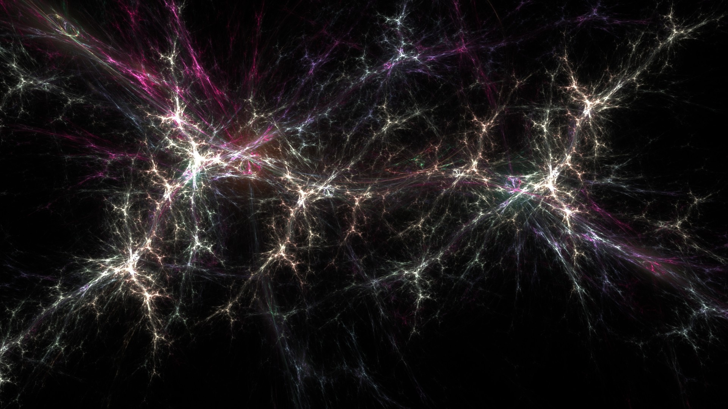
NEURÓNOVÁ SIEŤ
BC. Janka Kabáthová

Slide 2
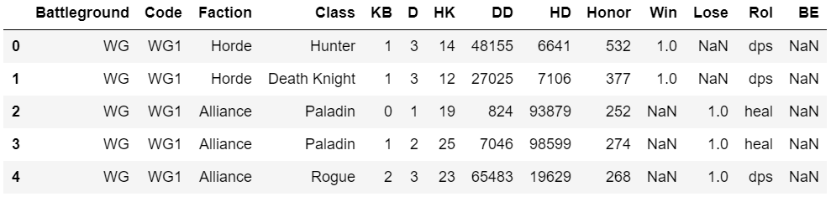

DATASET
Vstupné dáta pochádzajú z MMORPG počítačovej hry s názvom World of Warcraft, ktoré reprezentujú štatistiky na konci každého súboja v Battlegrounds (BG).
Dataset pozostáva zo 14 stĺpcov a 3725 záznamov.
Dataset obsahuje informácie ako napr.: skratku BG, kód, frakciu, typ hrdinu, počet zabití, počet úmrtí, výhru, prehru, rolu, bonus ...

Slide 3
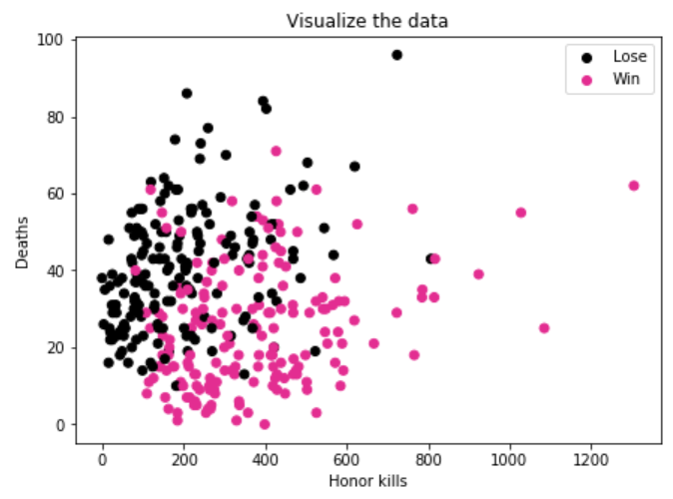
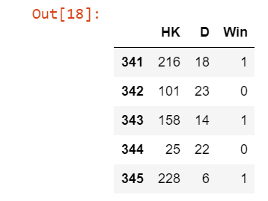
DATASET
Cieľom je z datasetu určiť pravdepodobnosť VÝHRY alebo PREHRY tímu pozostávajúceho z 10 hráčov na základe súčtu zabití protivníka (HK) a počtu úmrtí (D) všetkých členov tímu.
Vizualizácia dát po zoskupení jednotlivých hráčov do tímov.

Slide 4
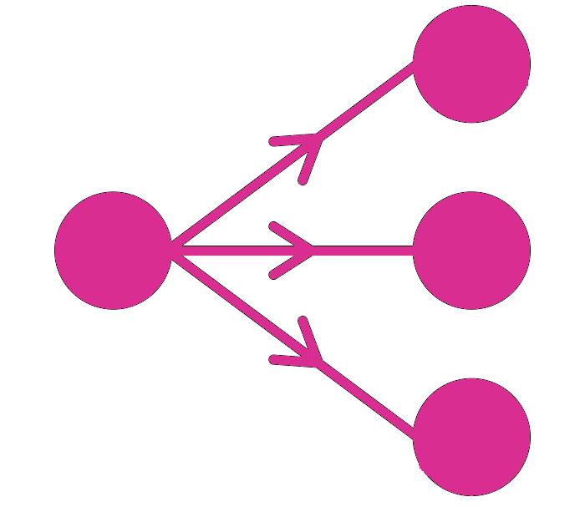
1.KROK: Predspracovanie údajov.
Po načítaní a upravení datasetu je potrebné vytvoriť a určiť z údajov:
vstupné premenné (X) – [ˈHKˈ, ˈDˈ]
premennú výstupnej triedy (y) – [ˈWinˈ]
Po vytvorení nasleduje rozdelenie vstupných premenných a premennú výstupnej triedy do:
trénovacieho súboru údajov – 70%
testovacieho súboru údajov – 30%

Slide 5
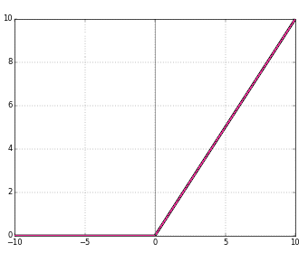
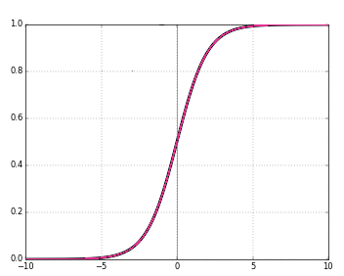
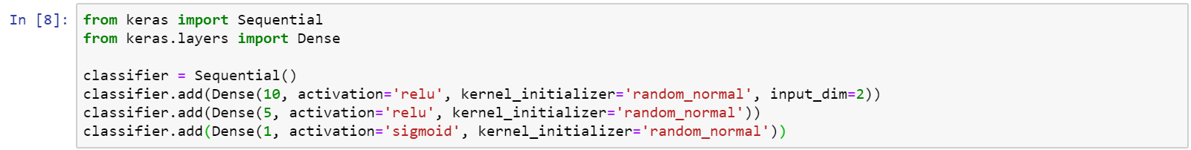
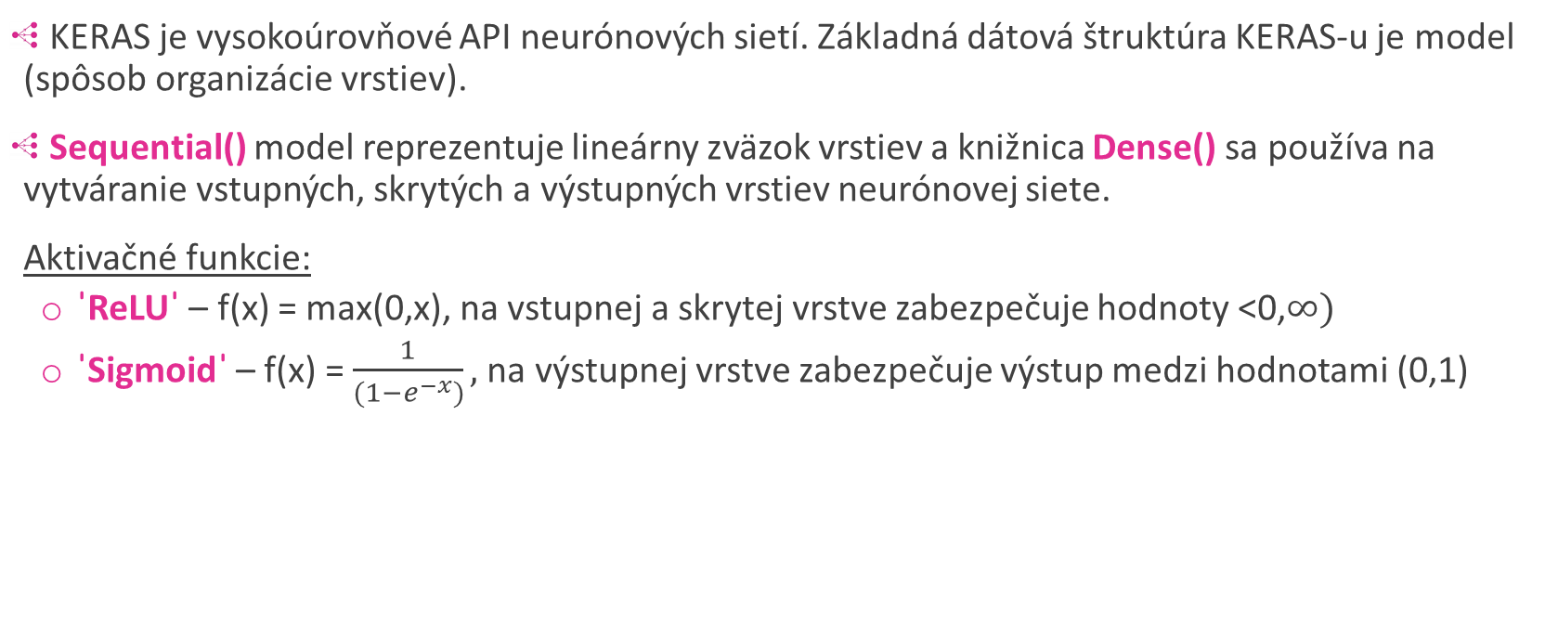
2. KROK: Vytvorenie neurónovej siete.
KERAS je vysokoúrovňové API neurónových sietí. Základná dátová štruktúra KERAS-u je model (spôsob organizácie vrstiev).
Sequential() model reprezentuje lineárny zväzok vrstiev a knižnica Dense() sa používa na vytváranie vstupných, skrytých a výstupných vrstiev neurónovej siete.
Aktivačné funkcie:
ˈReLUˈ – f(x) = max(0,x), na vstupnej a skrytej vrstve zabezpečuje hodnoty <0,$∞)$
ˈSigmoidˈ – f(x) = $\frac{1}{(1−e^{−x})},$na výstupnej vrstve zabezpečuje výstup medzi hodnotami (0,1)

Slide 6
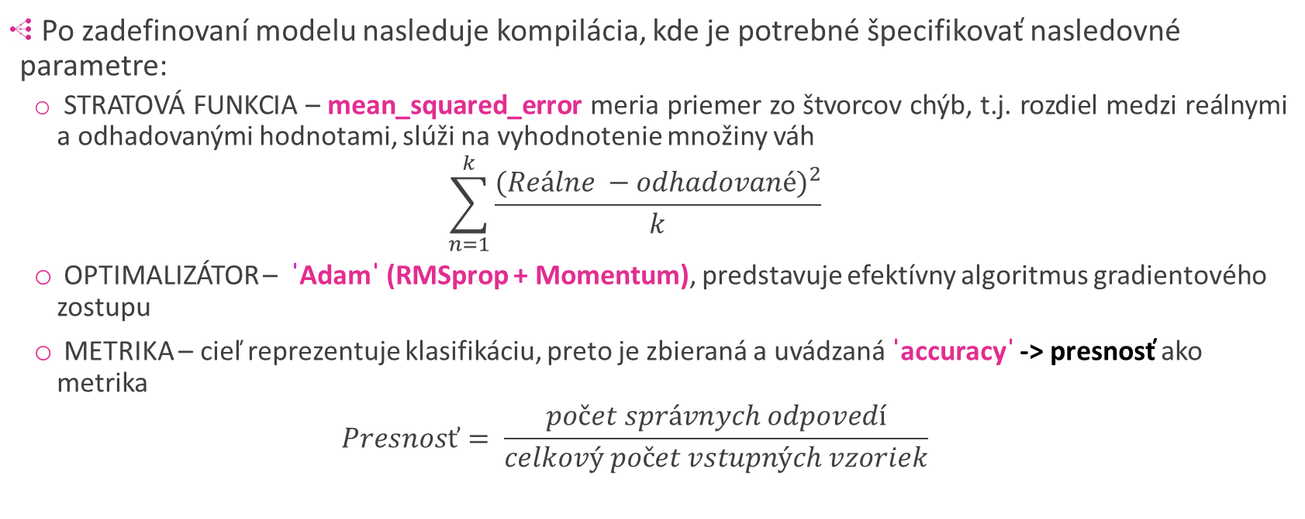
3. KROK: Kompilácia neurónovej siete.
Po zadefinovaní modelu nasleduje kompilácia, kde je potrebné špecifikovať nasledovné parametre:
STRATOVÁ FUNKCIA – mean_squared_error meria priemer zo štvorcov chýb, t.j. rozdiel medzi reálnymi a odhadovanými hodnotami, slúži na vyhodnotenie množiny váh
$$\sum_{n=1}^{k}{\frac{{(Reálne −odhadované)}^{2}}{k}}$$
OPTIMALIZÁTOR – ˈAdamˈ (RMSprop + Momentum), predstavuje efektívny algoritmus gradientového zostupu
METRIKA – cieľ reprezentuje klasifikáciu, preto je zbieraná a uvádzaná ˈaccuracyˈ -> presnosť ako metrika
$$Presnosť= \frac{počet správnych odpovedí}{celkový počet vstupných vzoriek}$$

Slide 7

4. KROK: Prispôsobiť trénovacie údaje na učenie.
Neurónová sieť s načítanými dátami sa trénuje volaním prostredníctvom funkcie fit ().
Trénovací proces bude prebiehať pre pevný počet iterácií cez súbor údajov s názvom epoch, ktoré sa špecifikujú pomocou argumentu ˈepochsˈ .
Počet inštancií, ktoré sa vyhodnotia pred vykonaním aktualizácie hmotnosti v neurónovej sieti, t.j. veľkosť dávky sa nastaví pomocou argumentu ˈbatch_sizeˈ.
Pre túto neurónovú sieť som pracovala na malom počte iterácií (100) a použila som relatívne malú veľkosť dávky 10.
HODNOTY ARGUMENTOV SA URČUJÚ EXPERIMENTÁLNE - POKUSOM A OMYLOM.

Slide 8
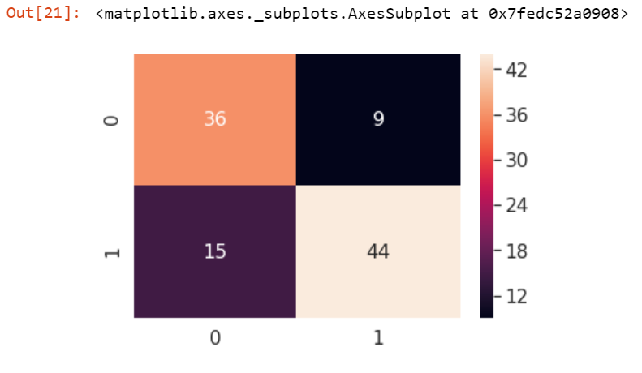
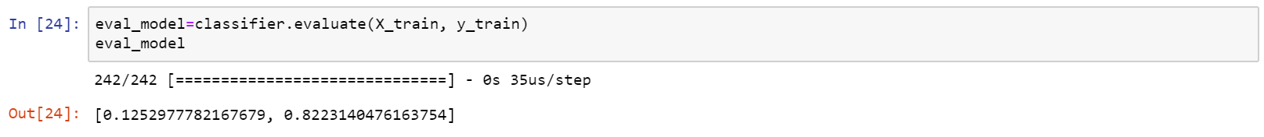
5. KROK: Vyhodnotenie modelu.
CONFUSION MATRIX – matica reprezentujúca početnosť predpovedaných hodnôt (riadky) a skutočných hodnôt (stĺpce) jednotlivých výstupov

Slide 9
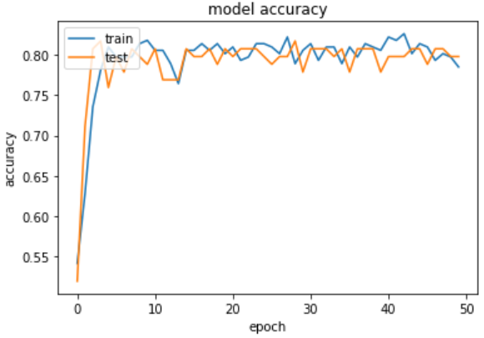
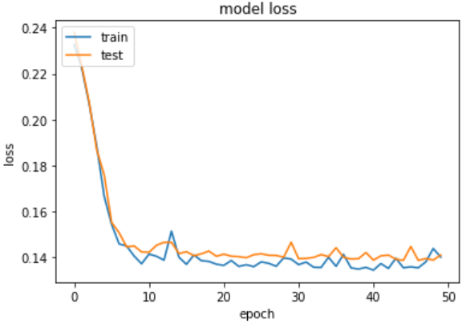
6. KROK: Grafické znázornenie dosiahnutých výsledkov.

Slide 10
ĎAKUJEM ZA POZORNOSŤ!

Slide 11

ZDROJE
https://medium.com/datadriveninvestor/building-neural-network-using-keras-for-classification-3a3656c726c1
https://towardsdatascience.com/activation-functions-neural-networks-1cbd9f8d91d6
https://machinelearningmastery.com/tutorial-first-neural-network-python-keras/
https://keras.io/models/model/
https://keras.io/getting-started/sequential-model-guide/
https://towardsdatascience.com/epoch-vs-iterations-vs-batch-size-4dfb9c7ce9c9
https://machinelearningmastery.com/display-deep-learning-model-training-history-in-keras/

